Slide 1

PHÒNG GIÁO DỤC VÀ ĐÀO TẠO QUẬN LONG BIÊN
TRƯỜNG MẦM NON HOA TRẠNG NGUYÊN
Phát triển ngôn ngữ
Thơ “ Em yêu nhà em”
GV : Kiều Thanh Mai

Slide 2
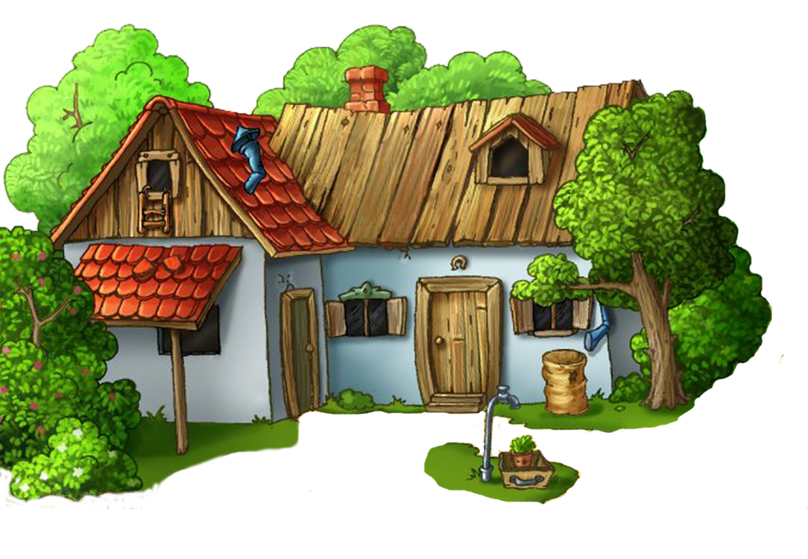
Thơ “ Em yêu nhà em”

Slide 3

Hoạt động 1 :
Ổn định giới thiệu

Slide 4
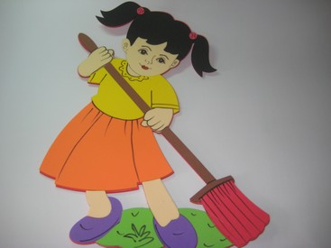
Hát
“ Bé quét nhà”

Slide 5

Bé biết được những loại nhà nào ?

Slide 6
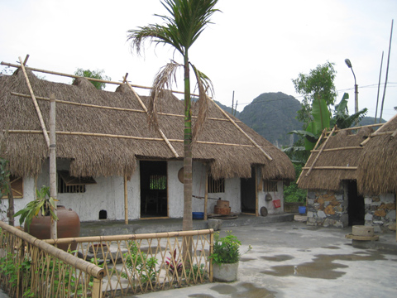
Nhà tranh

Slide 7
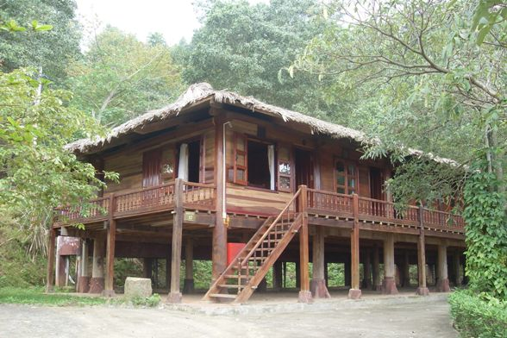
Nhà sàn

Slide 8

Nhà trệt

Slide 9
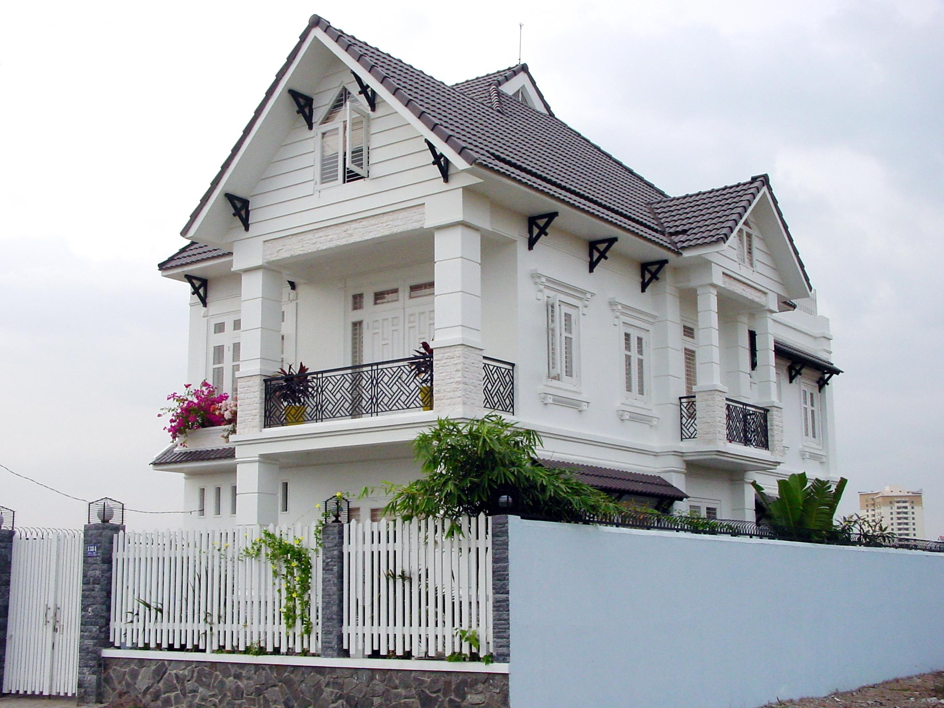
Nhà tầng

Slide 10
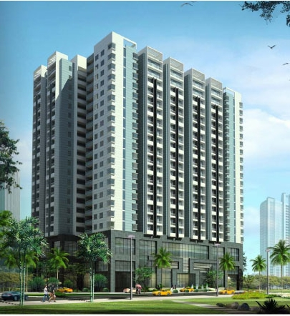
Chung cư

Slide 11
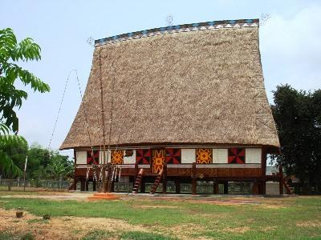
Nhà rông của người Tây Nguyên

Slide 12
Hoạt động 2 :
Cô đọc mẫu

Slide 13

Em Yêu nhà em
Chẳng đâu bằng chính nhà em
Có đàn chim sẻ bên thềm líu lo
Có nàng gà mái hoa mơ
Cục ta cục tác khi vừa đẻ xong
Có bà chuối mật lưng ong
Có ông ngô bắp râu hồng như tơ
Có ao muống với cá cờ
Em là chị Tấm đợi chờ bống lên
Có đầm ngào ngạt hoa sen
Ếch con học nhạc dế mèn ngâm thơ
Dù đi xa thật là xa
Chẳng đâu vui được như nhà của em.
.

Slide 14
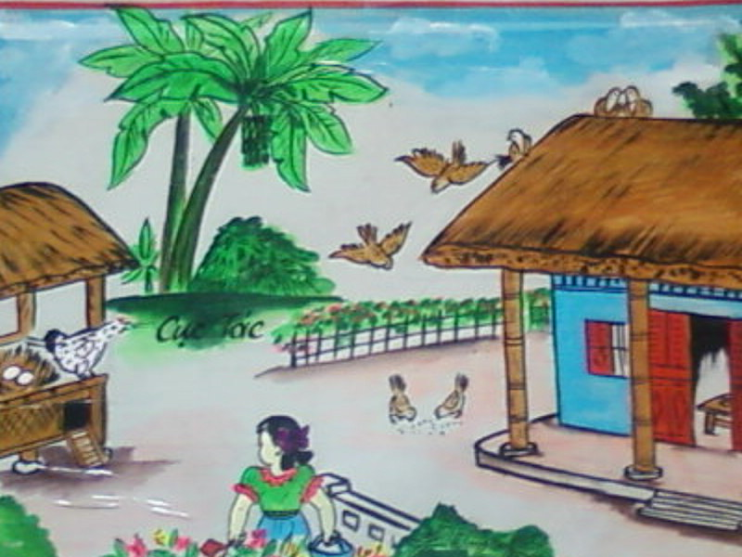
Em yêu nhà em

Slide 15
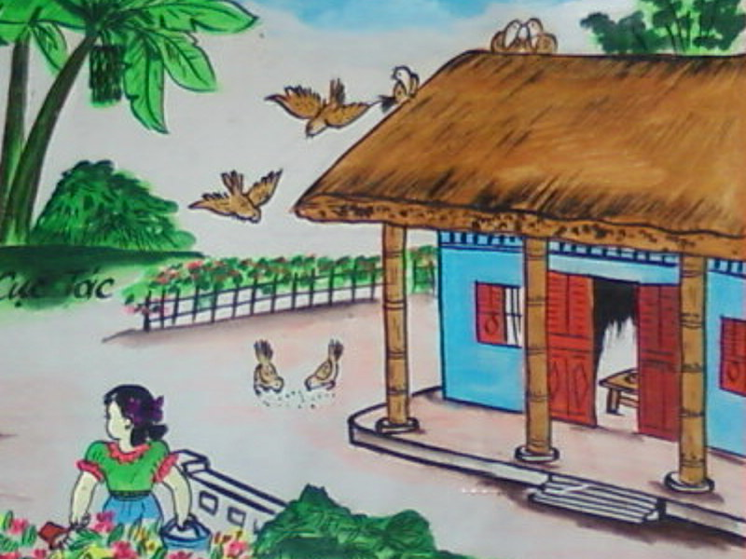
Chẳng đâu bằng chính nhà em
Có đàn chim sẻ bên thềm líu lo
Notes:
Sfgn

Slide 16
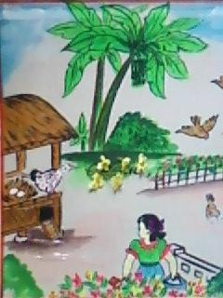

Có nàng gà mái hoa mơ
Cục ta cục tác khi vừa đẻ xong

Slide 17
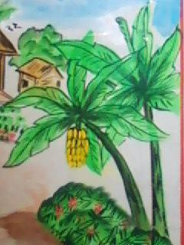
Có bà chuối mật lưng ong

Slide 18
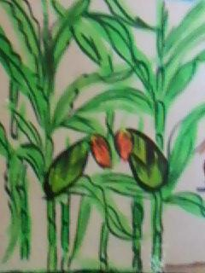
Có ông ngô bắp, râu hồng như tơ

Slide 19
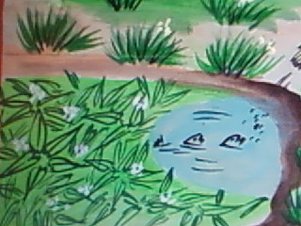
Có ao muống với cá cờ

Slide 20
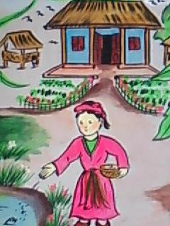
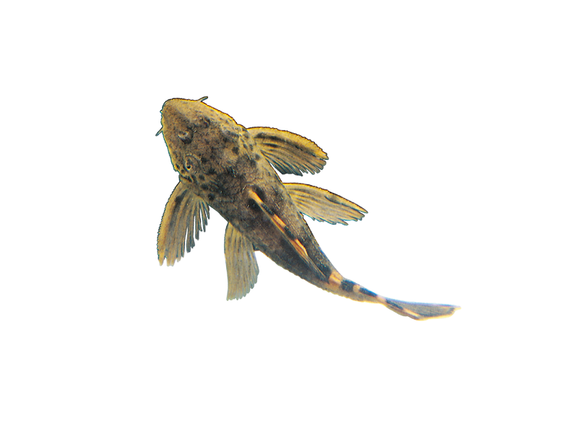
Em là Chị Tấm đợi chờ bống lên

Slide 21
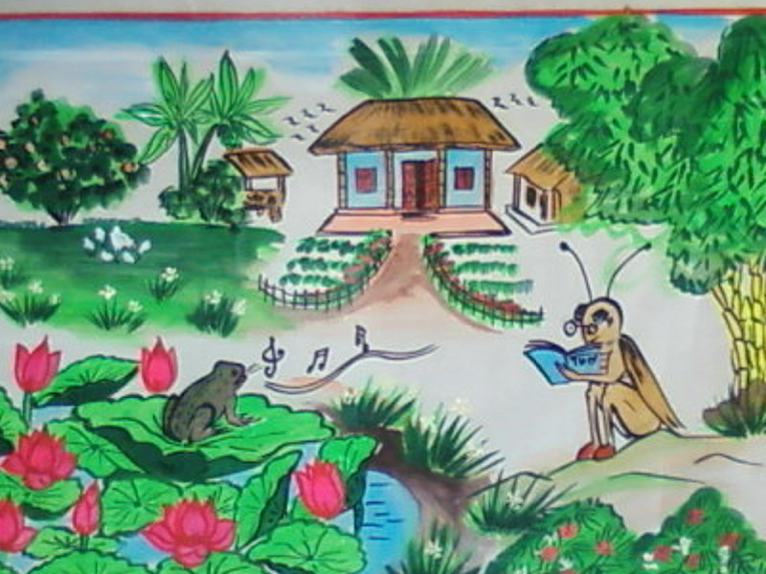
Dế mèn ngâm thơ
Ếch con học nhạc….
Có đầm ngào ngạt hoa sen

Slide 22
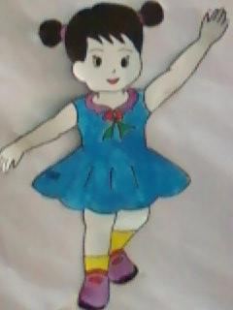
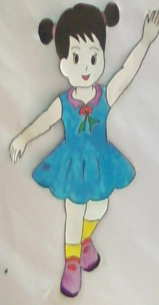
Dù đi xa thật là xa
Chẳng đâu vui được như nhà của em

Slide 23
Mở đầu bài thơ , tác giả khẳng định điều gì ?
Có những con vật gì làm bé nhớ ?
Nhà bé có trồng những cây gì ?
Bé được làm gì giống nhân vật trong truyện cổ tích ?
Khung cảnh xung quanh nhà bé đẹp ntn ?
Tiếng ếch kêu ,
dế gáy làm bé
liên tưởng điều gì?
Bé tự hào về ngôi nhà của mình ntn ?

Slide 24
Hoạt động 3 :
Dạy trẻ đọc thơ

Slide 25
m
- Tất cả 3 gia đình cùng đọc bài thơ 1 lần.
Các gia đình vừa đọc thơ vừa thể hiện động tác nhịp nhàng theo bài thơ.
3 gia đình đọc đối nhau
Các bé trai của các gia đình lên đọc.
Các bé gái của các gia đình lên đọc.
Mỗi gia đình đại diện 1 người lên đọc.
Mời 3 gia đình cùng hát “ Nhà cả tôi”
Mời cả 3 gia đình cùng đứng dạy vừa làm động tác vừa đọc thơ theo hình ảnh trong màn hình.

Slide 26
Em yêu nhà em

Slide 27
Chẳng đâu bằng chính nhà em
Có đàn chim sẻ bên thềm líu lo
Notes:
Sfgn

Slide 28
Có nàng gà mái hoa mơ
Cục ta cục tác khi vừa đẻ xong

Slide 29
Có bà chuối mật lưng ong

Slide 30
Có ông ngô bắp, râu hồng như tơ

Slide 31
Có ao muống với cá cờ

Slide 32
Em là Chị Tấm đợi chờ bống lên

Slide 33
Dế mèn ngâm thơ
Ếch con học nhạc….
Có đầm ngào ngạt hoa sen

Slide 34
Dù đi xa thật là xa
Chẳng đâu vui được như nhà của em

Slide 35
Hoạt động 4 :
Trò chơi củng cố

Slide 36
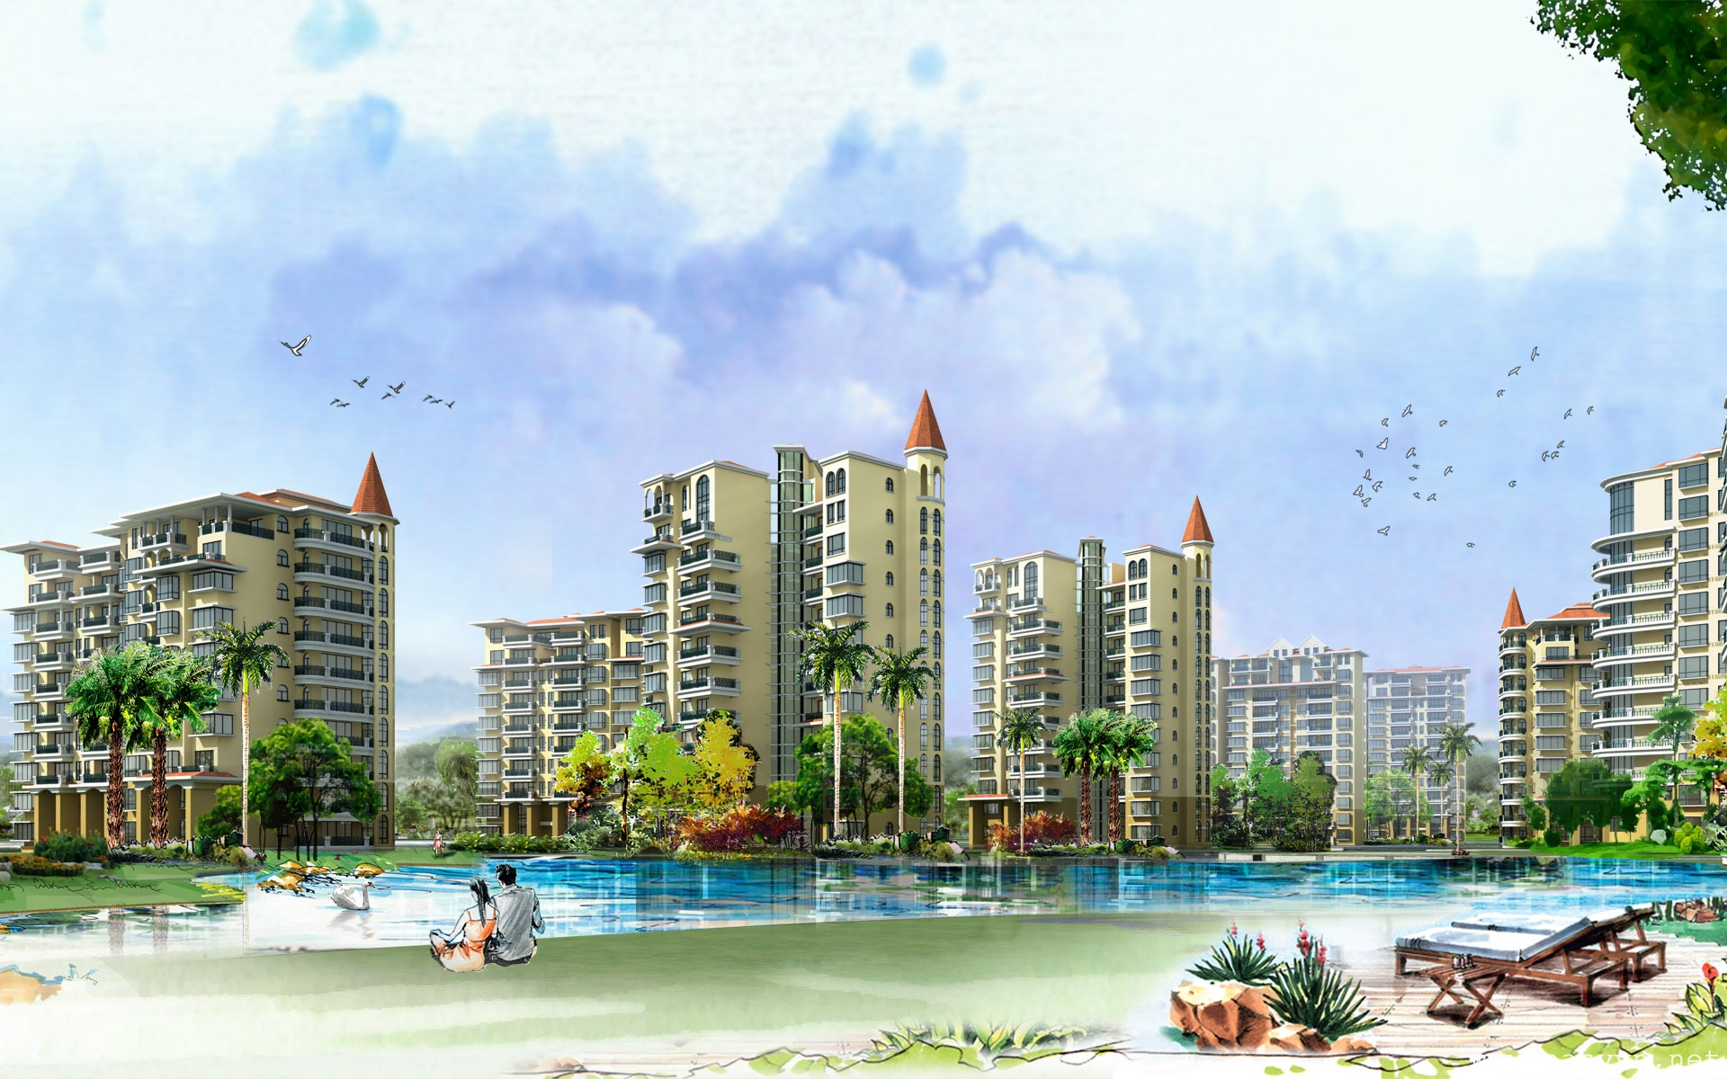
Trò chơi : “Nhà ai cao hơn”

Slide 37


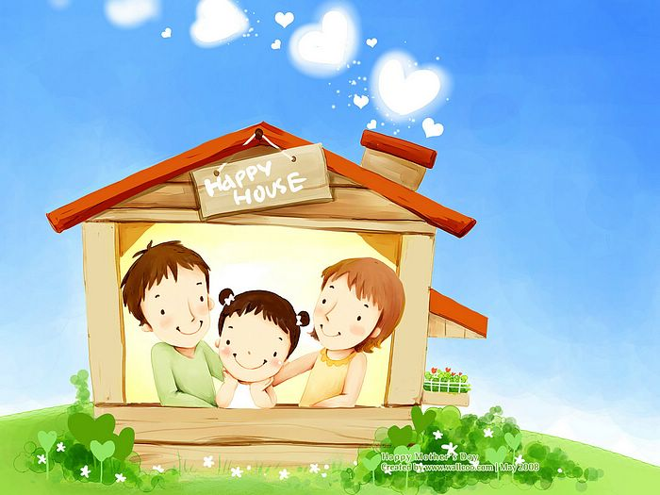



















Giáo dục tư tưởng

Slide 38
Các con đã được hiểu rõ hơn về tình cảm của mỗi người dành ngôi nhà của mình qua bài học hôm nay , vậy con yêu ngôi nhà của mình như thế nào ? Con sẽ thể hiện tình yêu đó ra sao ? Con sẽ làm gì để ngôi nhà của mình luôn sạch đẹp và ấm cúng ? Ngôi nhà là tổ ấm , là nơi cho những người thân yêu trở về sau một ngày làm việc , học tập mệt mỏi . Vậy mọi người hãy cùng chung tay dọn dẹp , chăm sóc cho ngôi nhà để ngôi nhà luôn sạch đẹp , ngăn nắp nhé !

Slide 39


Slide 40


